Slide 1
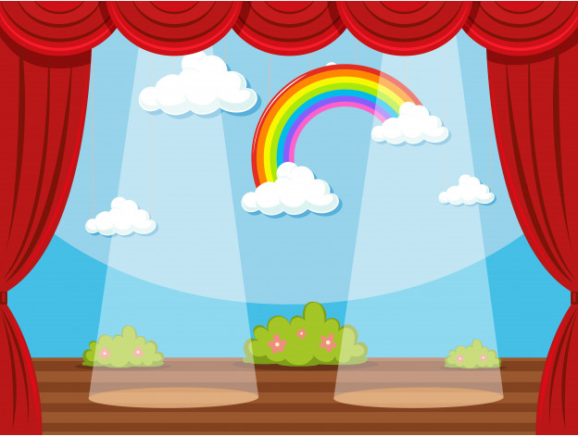
Амбијент - сценски простор Маска
Ликовна култура
3. разред

Slide 2
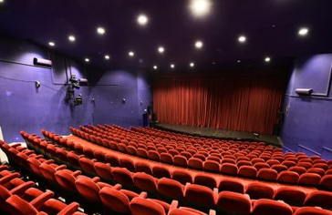
ПОНОВИМО!
Амбијент су различити простори (отворени или затворени) у којима живимо, радимо, учимо...
Амбијент је угођај који пружа неки простор.
Позориште је простор у којем се изводе позоришне представе.
ПОЗОРНИЦА
(СЦЕНА)
ГЛЕДАЛИШТЕ

Slide 3
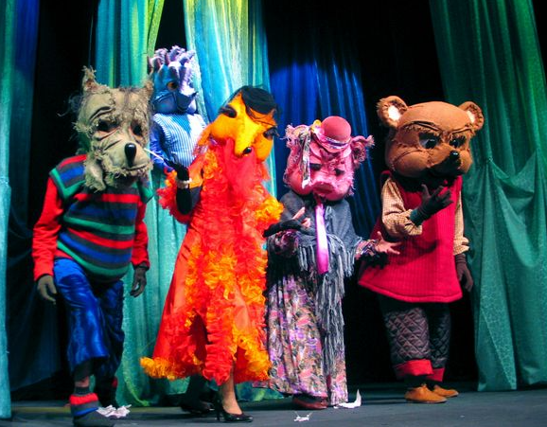
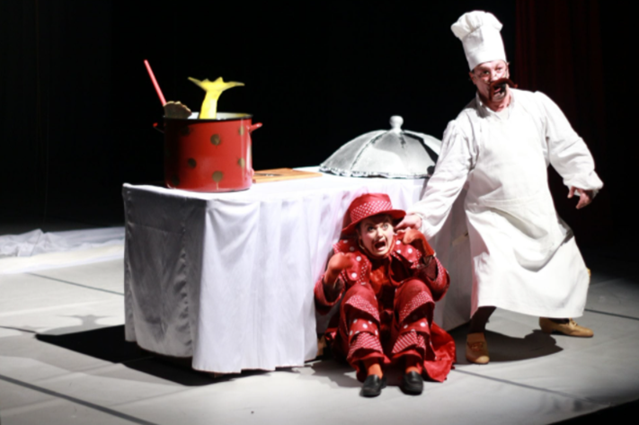
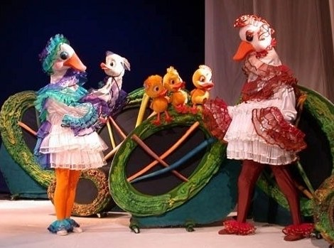
СЦЕНА
Сцена је простор, на којем глумци играју представе.
За сваку позоришну представу се сцена другачије уређује.

Slide 4
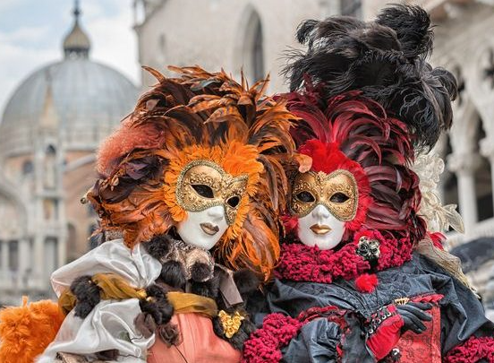
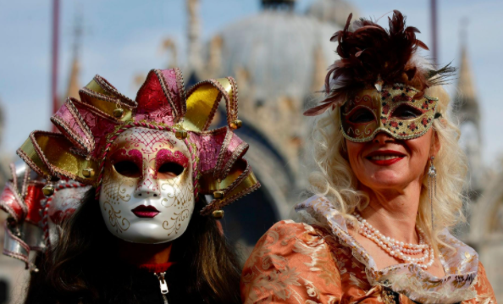
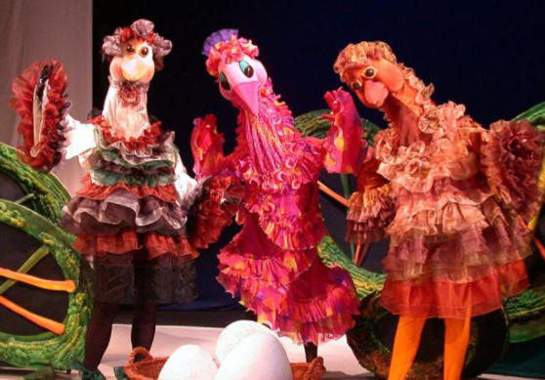
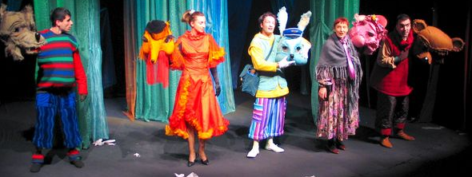
МАСКА
У појединим дјеловима свијета се људи маскирају за одређене празнике и свечаности – КАРНЕВАЛ.
Позоришни глумци на сцени, поред костима, користе и маске како би боље дочарали лик којег глуме.

Slide 5
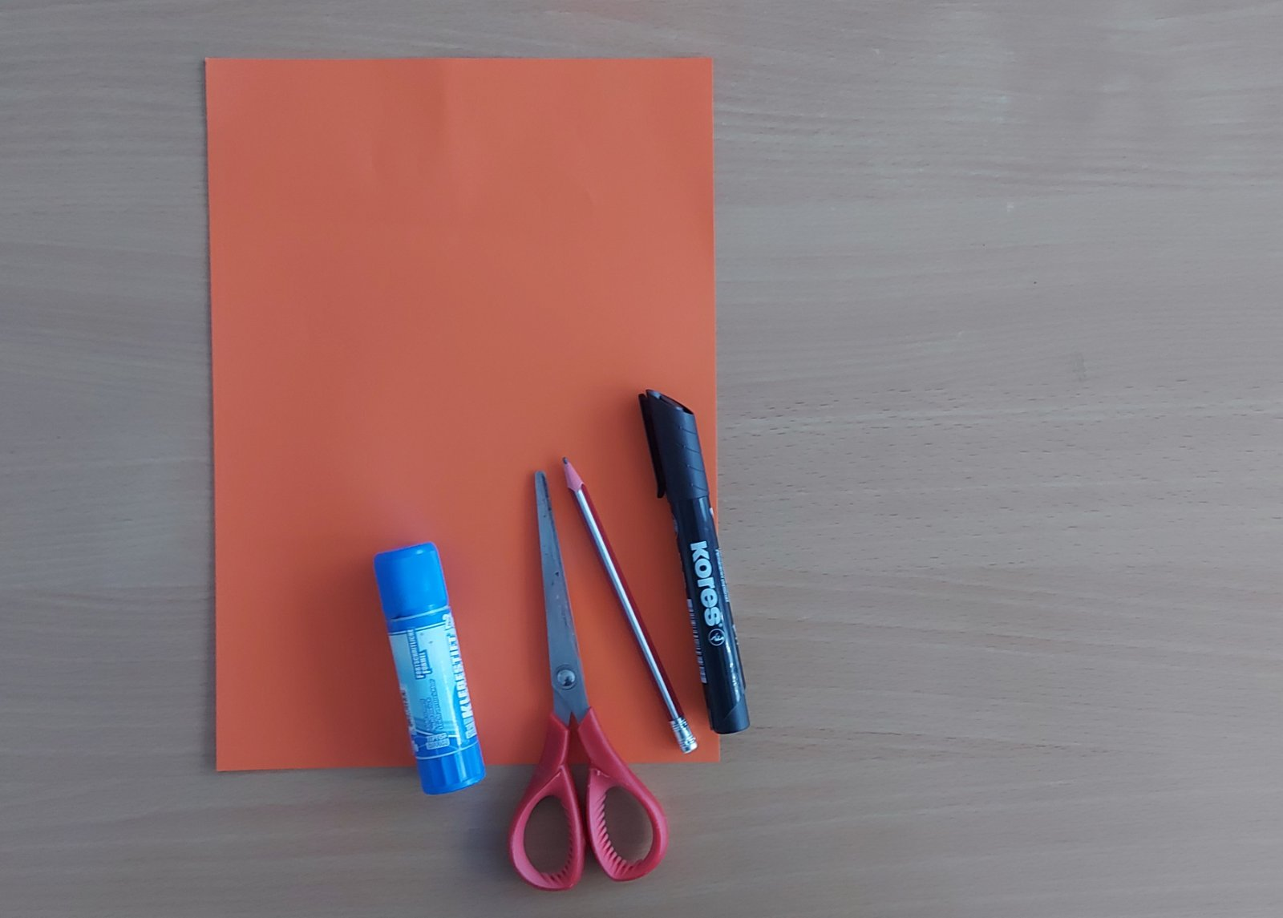
ПОТРЕБАН ПРИБОР ЗА ИЗРАДУ МАСКЕ
Ovdje ubaciti video izrade maske

Slide 6
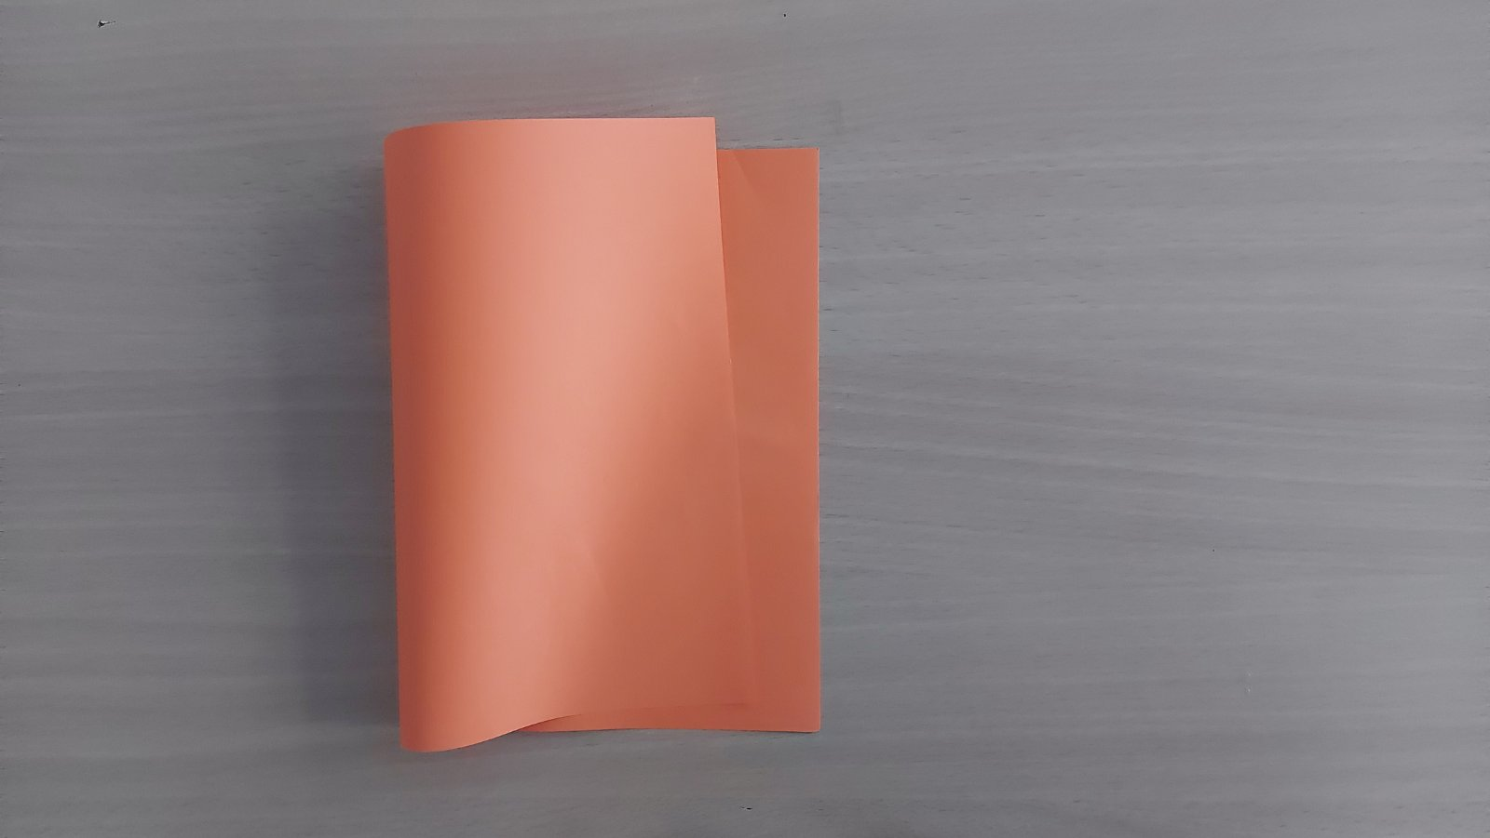
ИЗРАДА МАСКЕ

Slide 7
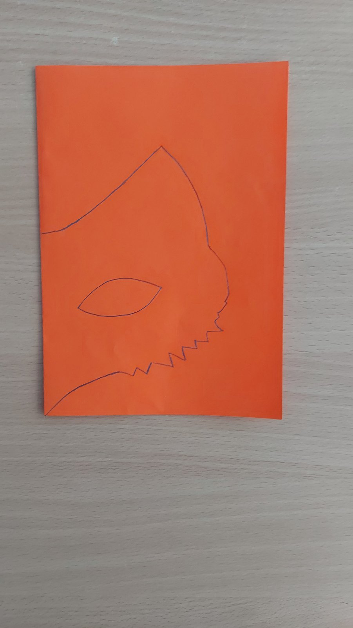
ПРВИ КОРАК

Slide 8
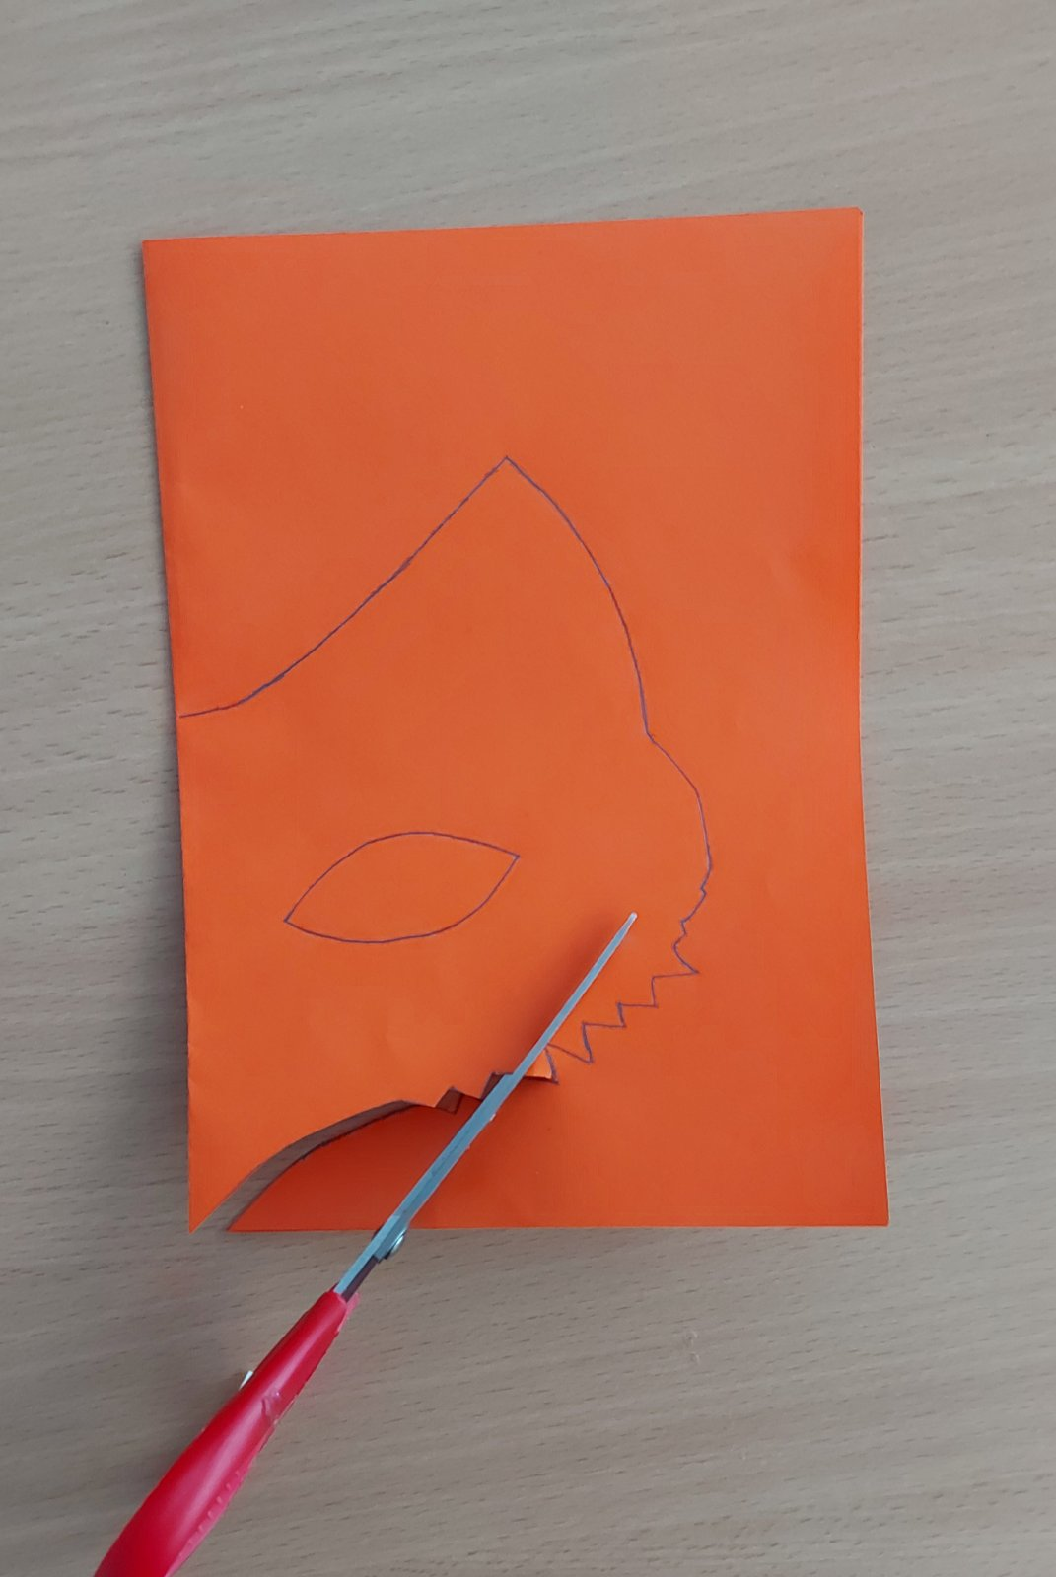
ДРУГИ КОРАК

Slide 9
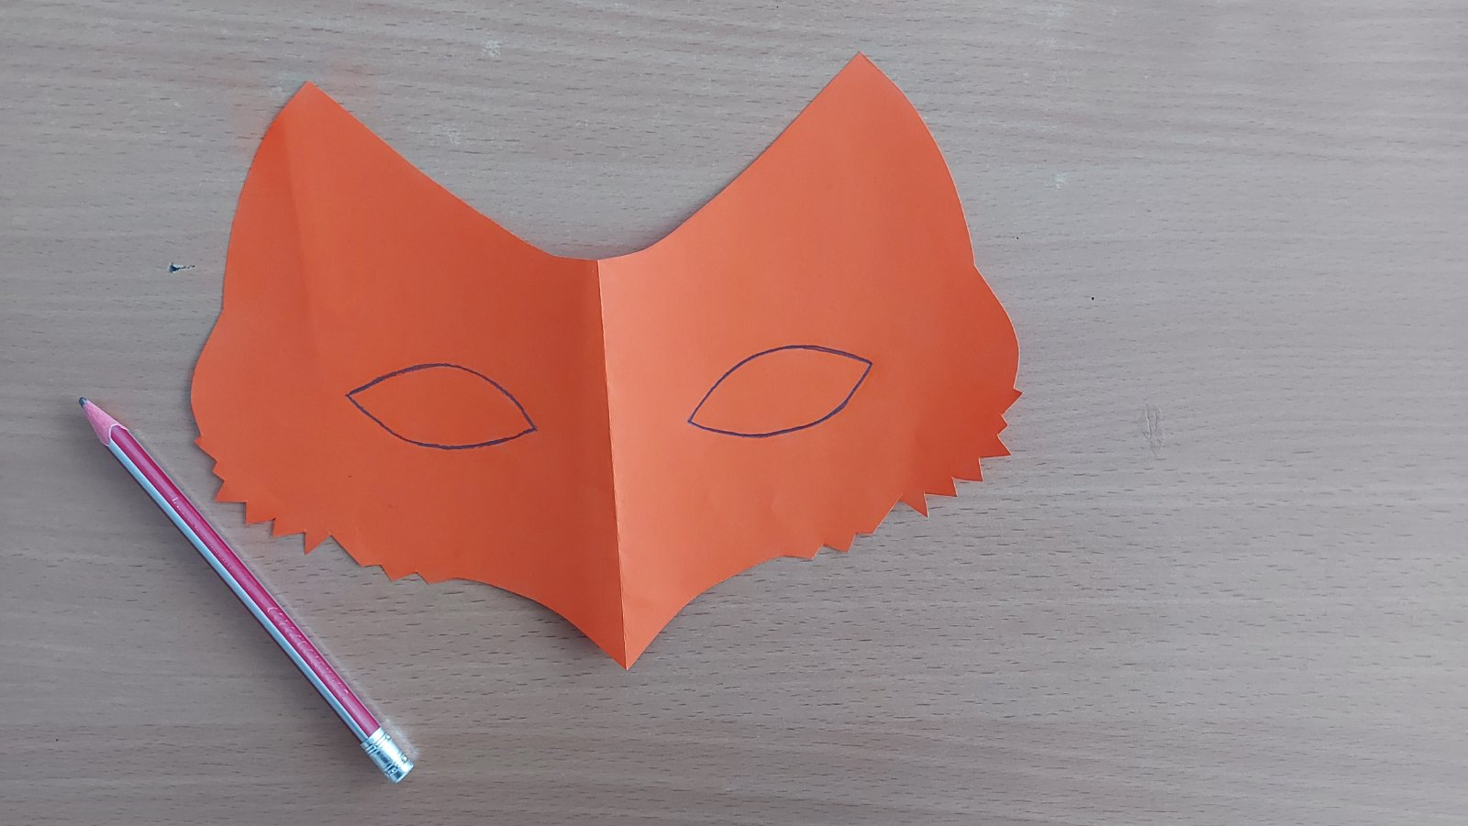
ТРЕЋИ КОРАК

Slide 10
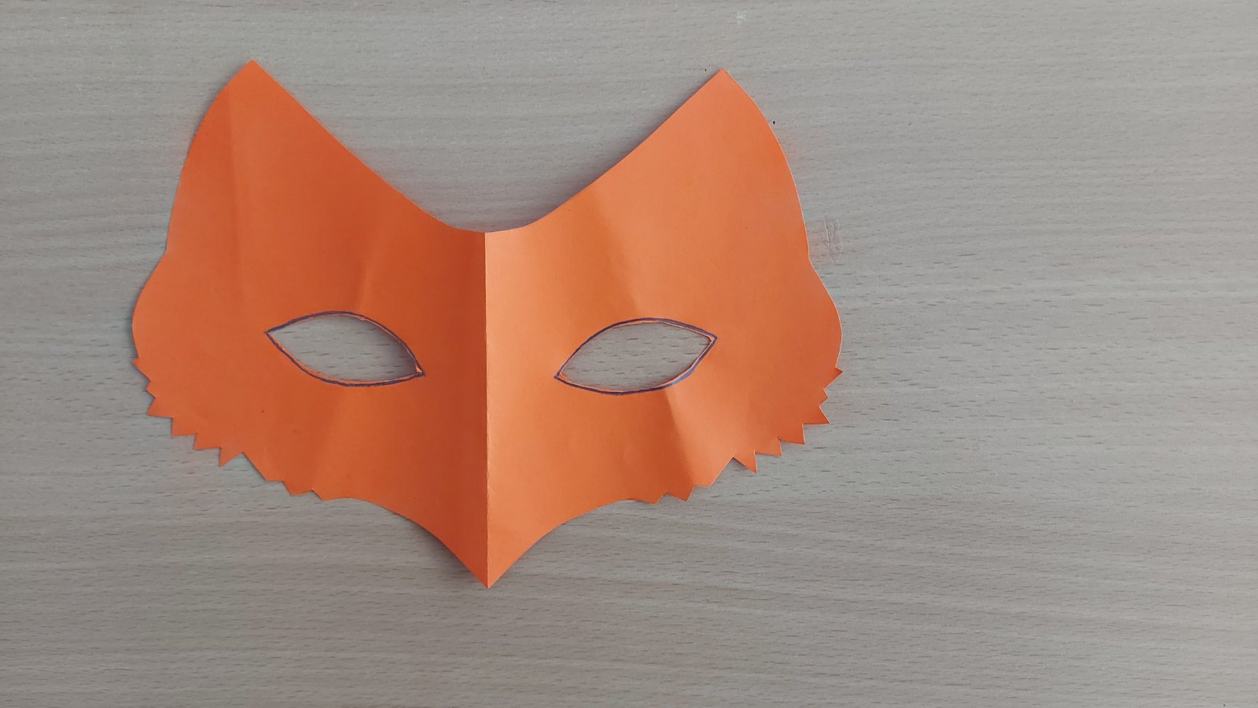
ЧЕТВРТИ КОРАК

Slide 11
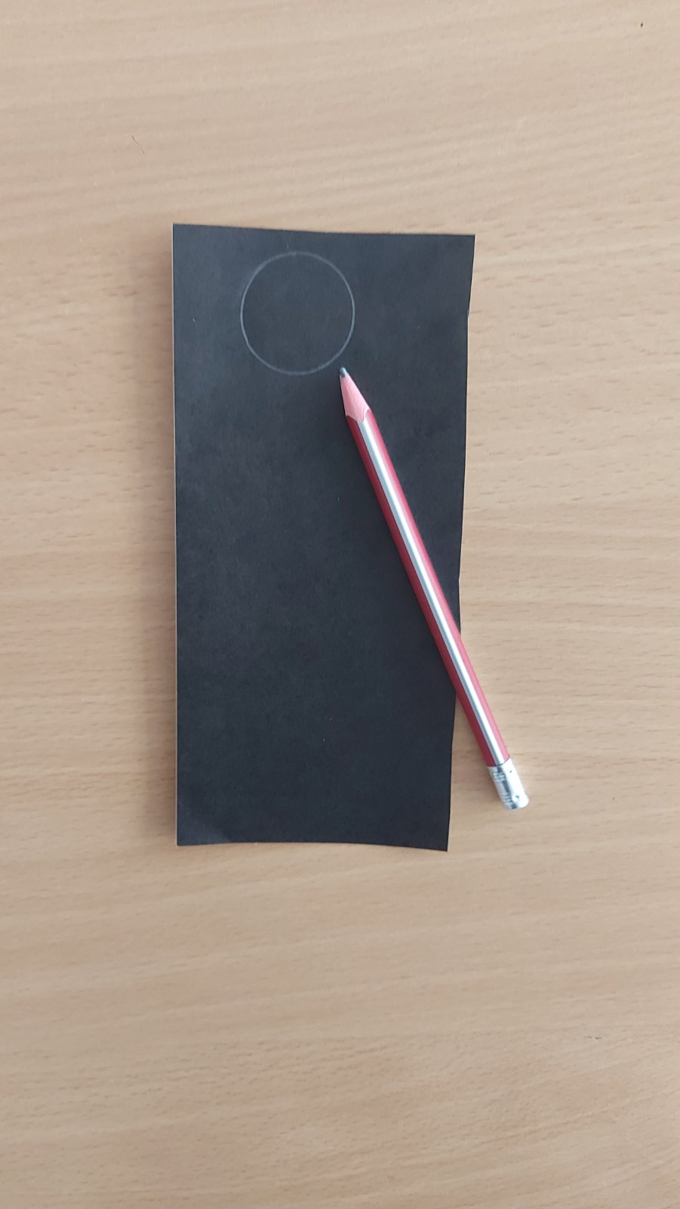
ПЕТИ КОРАК

Slide 12
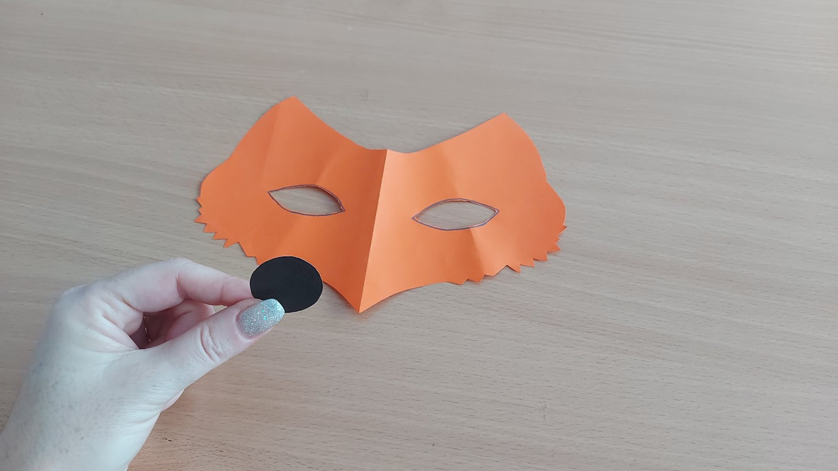
ШЕСТИ КОРАК

Slide 13
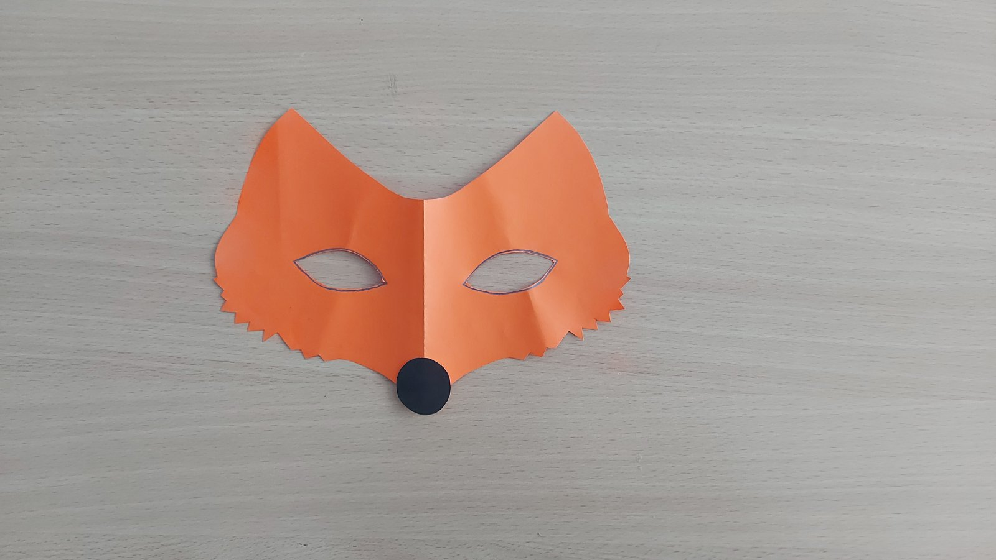
СЕДМИ КОРАК

Slide 14
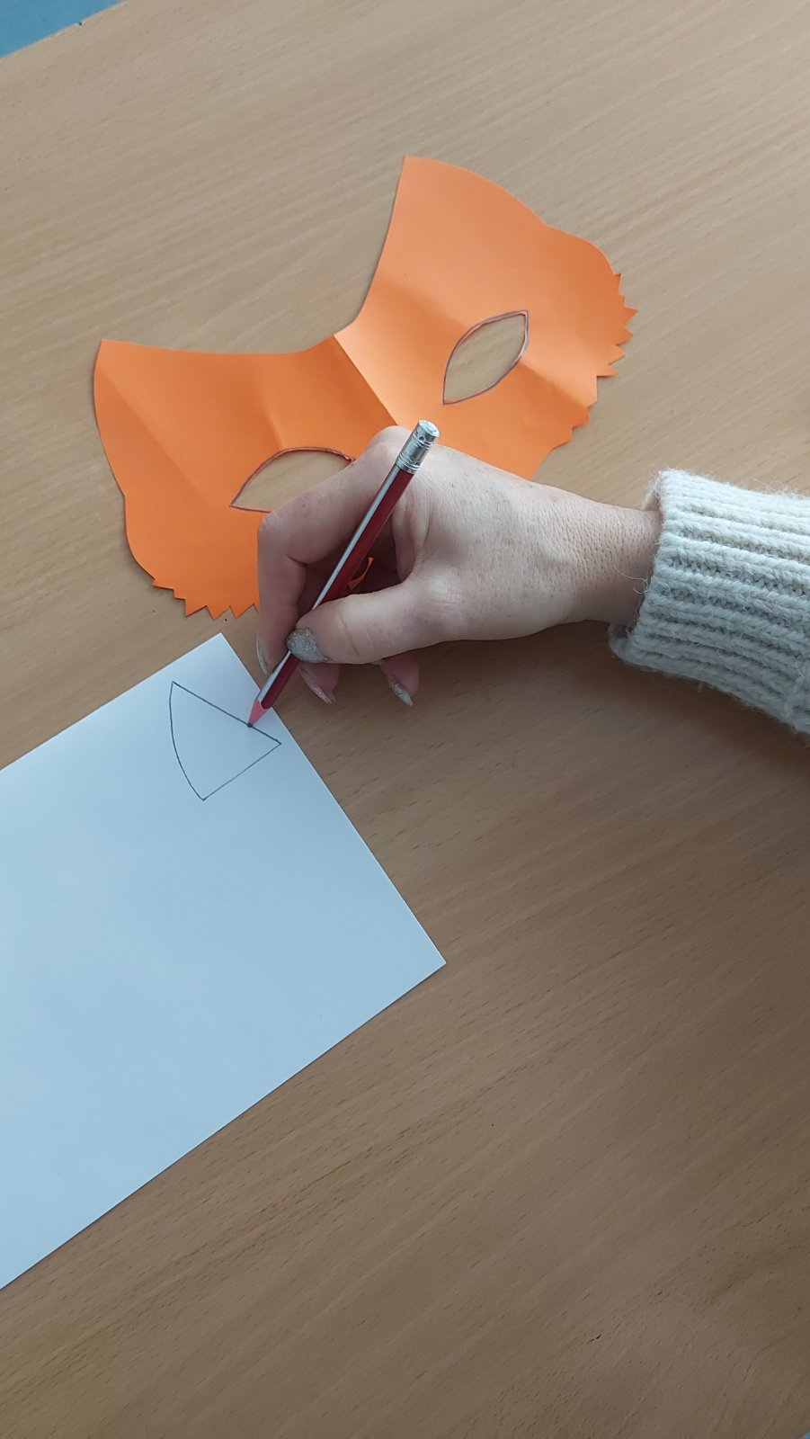
ОСМИ КОРАК

Slide 15
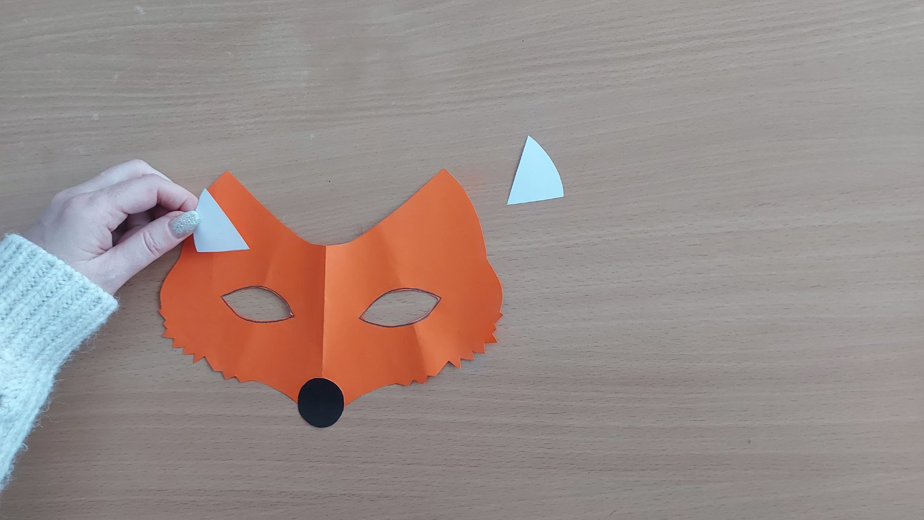
ДЕВЕТИ КОРАК

Slide 16
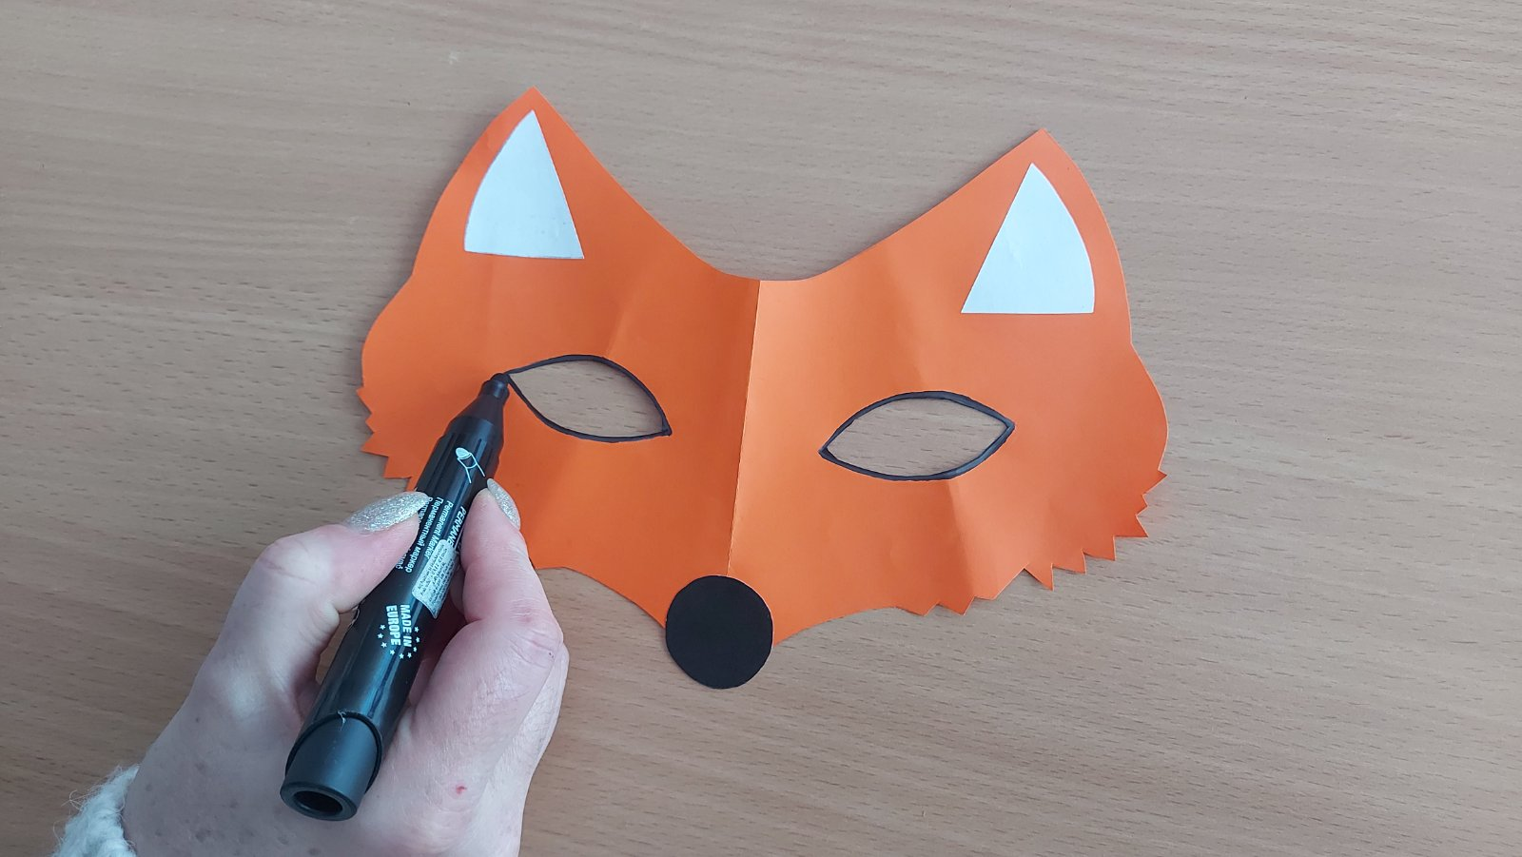
ДЕСЕТИ КОРАК

Slide 17
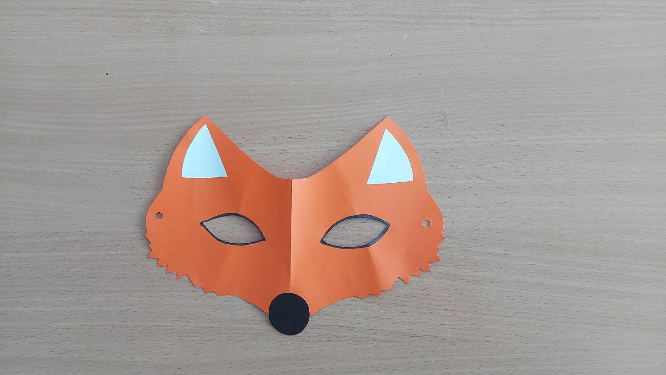
ЈЕДАНАЕСТИ КОРАК

Slide 18
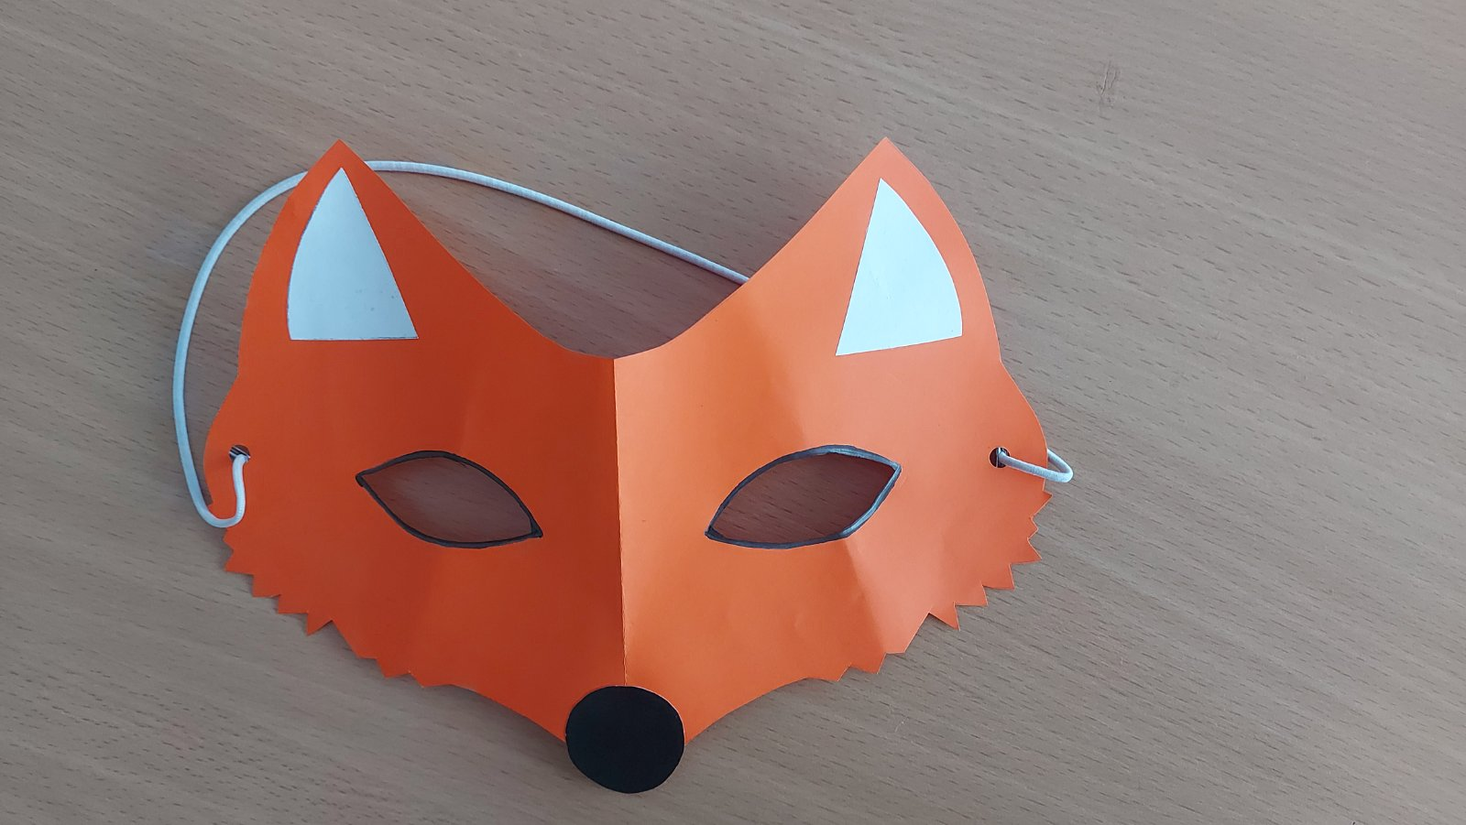
ДВАНАЕСТИ КОРАК

Slide 19
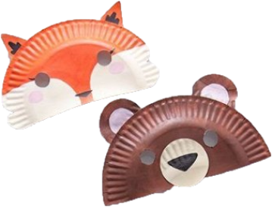
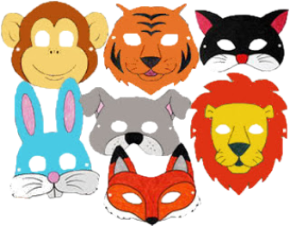
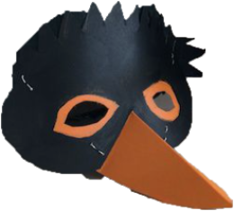
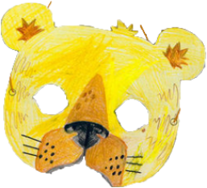
Задатак за самостални рад
Направите маску једне животиње. Користите материјал по сопственом избору (папир, колаж папир, картон, дрвене бојице....).

